Slide 1
Fundamentos de Gestão e Sistemas de Informação
FGSI
Professor Rosalvo Medeiros
99119-0412
Notes:
*

Slide 2
Objetivo da Aula
Gestão
Sistemas
Sistemas de Informação

Slide 3
Contextualização
PV = C + L
PV = preço de venda
C = custo
L = lucro
Questões
PV definido pelo mercado
Controle do custo
Lucro como resultado
Mercado competitivo
Commodities: são artigos de comércio, bens que não sofrem processos de alteração (ou que são pouco diferenciados) (https://www.significados.com.br/commodities/)

Slide 4
Contextualização
“Uma empresa pode existir sem gestão? Pode existir sem informação?”
Abordagem | Tendência de resposta
Técnico | Foco em tecnologia
Administrativo | Foco em chefia
Mais maduro conceitualmente | Fala em processo e decisão
Toda organização possui algum nível de gestão, mesmo que informal. E toda gestão depende de informação, mesmo que não informatizada.
O que diferencia empresas modernas é a qualidade e a velocidade da informação.
O profissional de Sistemas de Informação não desenvolve tecnologia para substituir a gestão, mas para potencializá-la.
Fonte: Elaboração própria, com base em Chiavenato (2014), Fayol (2009), Laudon e Laudon (2020), O’Brien e Marakas (2013) e Drucker (2001)

Slide 5
Conceitos
O que significa GESTÃO
Gestão é o processo de planejar, organizar, dirigir e controlar recursos e pessoas para alcançar objetivos organizacionais, conceito que evolui conforme o foco das teorias administrativas.
Idalberto Chiavenato
Abordagem: Administração Científica
planejar e controlar o trabalho, buscando a máxima eficiência operacional por meio da padronização, estudo de tempos e métodos.
Frederick Winslow Taylor
Abordagem: Teoria Clássica
planejar, organizar, comandar, coordenar e controlar os recursos da organização para alcançar seus objetivos. Henri Fayol
Abordagem: Teoria Burocrática
aplicação de normas, regras formais e hierarquia, garantindo previsibilidade, racionalidade e impessoalidade nas decisões. Max Weber
Abordagem: Teoria das Relações Humanas
liderar pessoas, considerando fatores sociais, motivacionais e psicológicos para melhorar o desempenho organizacional. Elton Mayo

Slide 6
Conceitos
GESTÃO
Abordagem: Teoria Comportamental
compreender e influenciar o comportamento humano, alinhando objetivos individuais e organizacionais. Herbert Simon, Abraham Maslow, Douglas McGregor
Abordagem: Teoria dos Sistemas
administrar a organização como um sistema aberto, integrado ao ambiente, composto por partes interdependentes. Ludwig von Bertalanffy
Abordagem: Teoria Contigencial
adaptar a estrutura e os processos às condições do ambiente; não existe uma única forma ideal de administrar. Paul Lawrence e Jay Lorsch
Abordagem: Teoria Contemporânea (Moderna)
gerar valor, promover inovação, qualidade, sustentabilidade e vantagem competitiva.. Peter Drucker, Michael Porter

Slide 7
Conceitos: GESTÃO
Teoria / Autor | Conceito de Gestão | Relação com Chiavenato
Administração Científica – Frederick Winslow Taylor | Gestão como busca da máxima eficiência operacional, baseada em métodos, tempos e movimentos | Chiavenato incorpora a eficiência, mas amplia o conceito para além do aspecto mecânico
Teoria Clássica – Henri Fayol | Gestão como planejar, organizar, comandar, coordenar e controlar | Forte convergência: Chiavenato adota e moderniza as funções administrativas
Teoria Burocrática – Max Weber | Gestão baseada em regras, normas, hierarquia e impessoalidade | Chiavenato reconhece a importância da estrutura formal, mas critica a rigidez excessiva
Relações Humanas – Elton Mayo | Gestão centrada nas relações sociais e motivação | Forte alinhamento: Chiavenato enfatiza pessoas como diferencial competitivo
Teoria Comportamental – Herbert Simon | Gestão como processo decisório limitado pela racionalidade | Chiavenato incorpora a decisão gerencial e o comportamento humano
Teoria dos Sistemas – Ludwig von Bertalanffy | Gestão como administração de um sistema aberto, integrado ao ambiente | Chiavenato adota visão sistêmica e integrada da organização
Teoria Contingencial – Paul Lawrence e Jay Lorsch | Não existe uma única forma ideal de gestão | Total alinhamento: Chiavenato defende adaptação ao contexto
Gestão Moderna – Peter Drucker | Gestão orientada a resultados, objetivos e valor | Chiavenato integra eficiência, eficácia e foco em resultados
Fonte: Elaboração própria, com base em Chiavenato (2014) e principais teóricos da Administração, utilizando ferramenta de Inteligência Artificial para organização e síntese do conteúdo.

Slide 8
Conceitos: EFICIÊNCIA x EFICÁCIA
Uma empresa pode ser considerada bem-sucedida se for muito eficiente, mas não eficaz? E se for eficaz, mas não eficiente?
É melhor fazer bem feito ou fazer o que realmente precisa ser feito?
Um sistema pode ser tecnicamente eficiente (rápido, barato, estável) e ainda assim ser ineficaz para a organização?

Slide 9
Conceitos: EFICIÊNCIA x EFICÁCIA
Eficiência
“Eficiência é a capacidade de fazer corretamente as coisas, utilizando da melhor maneira possível os recursos disponíveis.” (CHIAVENATO, 2014)
Fazer bem feito
Fazer com menor custo
Fazer com menos desperdício
Eficácia
“Eficácia é a capacidade de alcançar os objetivos e resultados pretendidos.” (CHIAVENATO, 2014)
Alcançar o objetivo
Cumprir a meta
Gerar o resultado esperado

Slide 10
Conceitos: EFICIÊNCIA x EFICÁCIA
IDEAL: Ser eficiente com eficácia
FAZER DA MELHOR FORMA POSSÍVEL O QUE REALMENTE DEVE SER FEITO.

Slide 11
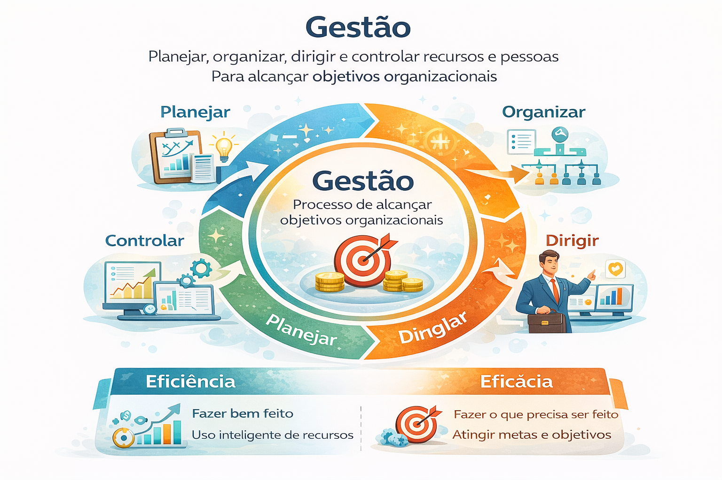
Conceitos: Gestão
A imagem foi gerada com apoio de Inteligência Artificial a partir de conceitos clássicos da área de Sistemas de Informação, com finalidade exclusivamente didática.

Slide 12
Conceitos: SISTEMAS
O que significa SISTEMAS
É um conjunto de elementos inter-relacionados e interdependentes que interagem entre si com o objetivo de alcançar um resultado comum.
BERTALANFFY, Ludwig von (1975)
Características essenciais de um sistema
Entradas (inputs): recursos, dados, informações;
Processamento: transformação das entradas;
Saídas (outputs): produtos, serviços, informações;
Feedback: realimentação para ajustes e controle;
Objetivo: razão de existir do sistema.
Fronteira (Boundary): A linha divisória que separa o sistema do ambiente externo.

Slide 13
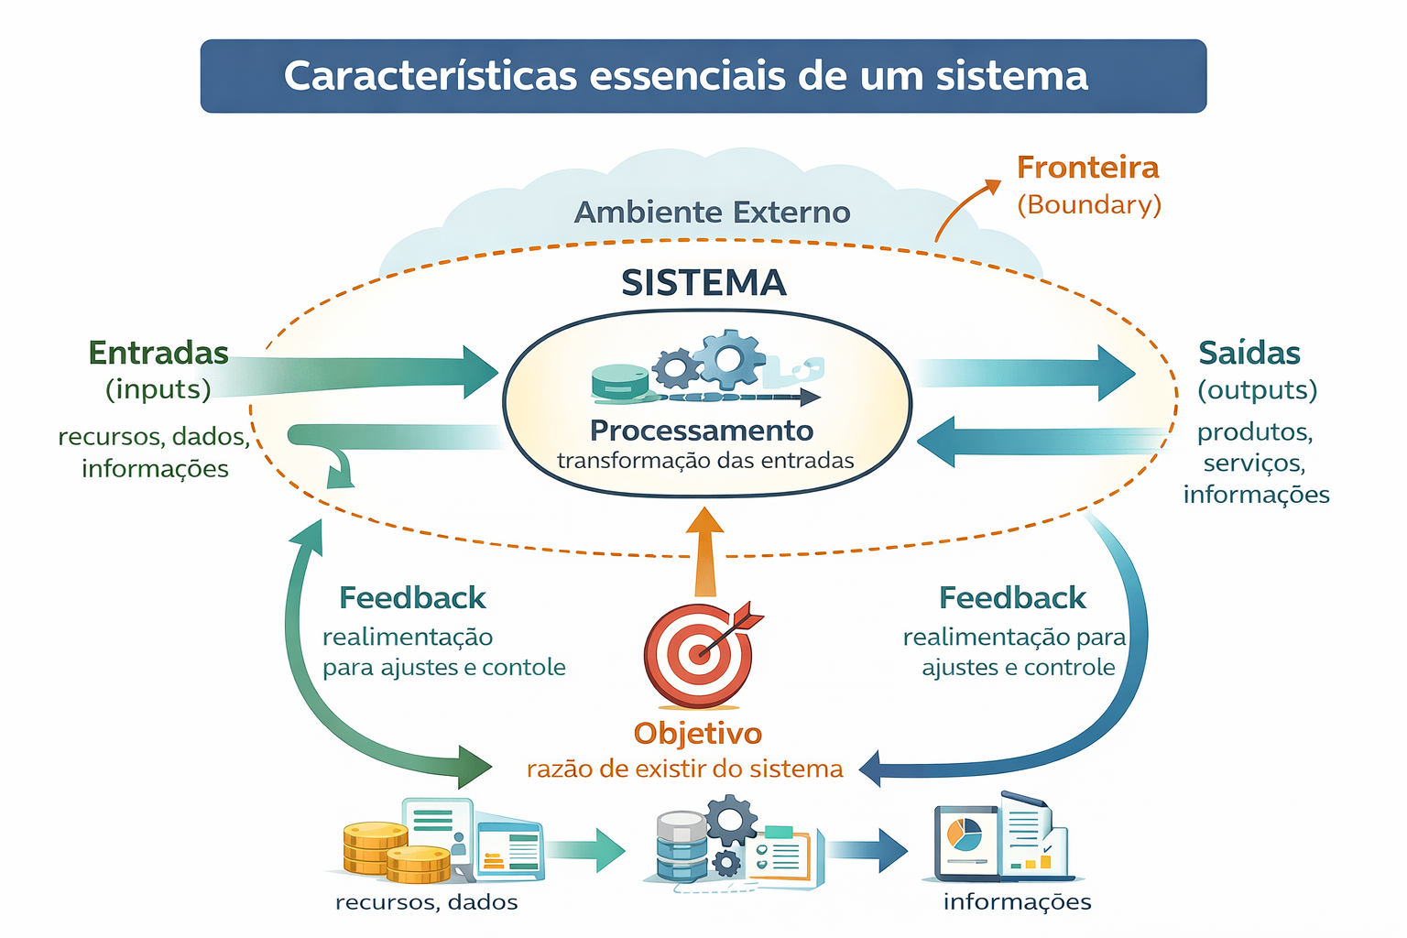
Conceitos: SISTEMAS
Elaboração própria, com base em Bertalanffy (1975), Chiavenato (2014) e Laudon & Laudon (2014), com apoio de ferramenta de Inteligência Artificial generativa, 2026.

Slide 14
Conceitos: SISTEMAS DE INFORMAÇÃO
O que significa SISTEMAS DE INFORMAÇÃO
É um conjunto organizado de recursos (pessoas, hardware, software, dados, procedimentos e redes) que coleta, processa, armazena e distribui informações para apoiar a tomada de decisão, o controle e a coordenação em uma organização.
LAUDON, Kenneth C.; LAUDON, Jane P (2020)
Componentes de um SI
Pessoas – usuários e gestores;
Dados – matéria-prima da informação;
Processos – regras e procedimentos;
Tecnologia – hardware, software e redes.
Componentes de um SI
Apoiar operações (nível operacional);
Apoiar gestão (nível tático);
Apoiar estratégia (nível estratégico).

Slide 15
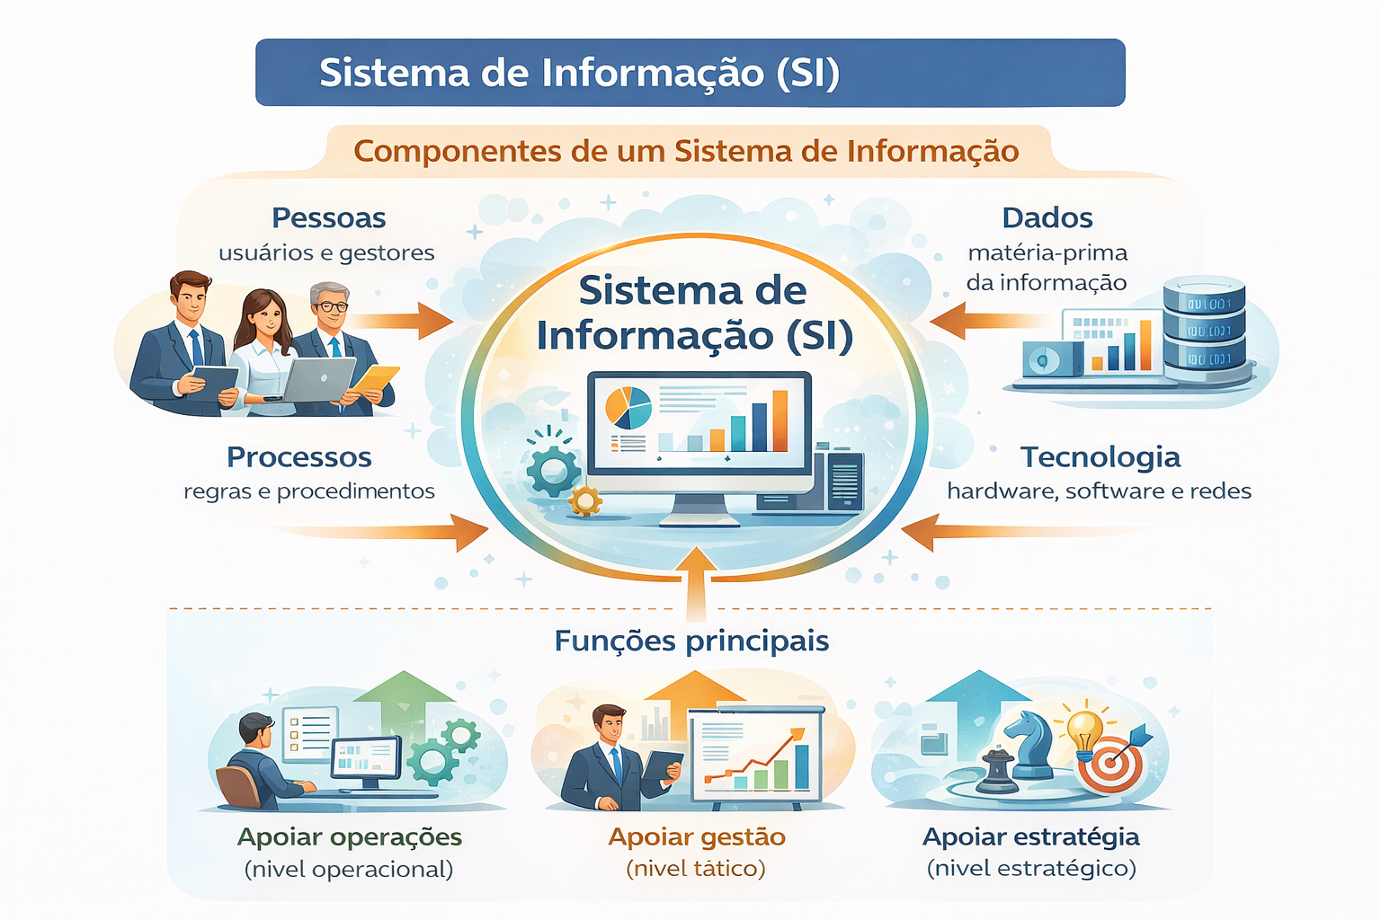
Conceitos: SISTEMAS DE INFORMAÇÃO
A imagem foi gerada com apoio de Inteligência Artificial a partir de conceitos clássicos da área de Sistemas de Informação, com finalidade exclusivamente didática.

Slide 16
Conceitos: SISTEMAS DE INFORMAÇÃO
Por que o aluno de SI precisa entender gestão?
O profissional de Sistemas de Informação não desenvolve tecnologia para a tecnologia, mas para resolver problemas organizacionais.
Precisa:
compreender objetivos do negócio;
traduzir necessidades gerenciais em requisitos de sistemas;
apoiar a tomada de decisão

Slide 17
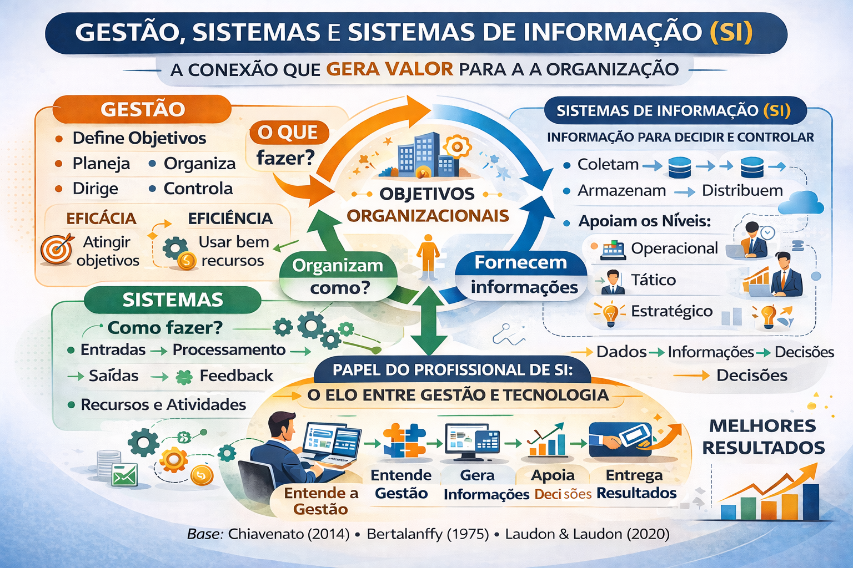
Conceitos: SÍNTESE

Slide 18
Atividade
ATIVIDADE PRÁTICA EM EQUIPE

Slide 19
CASO DATA DE ENTREGA PRODUTO A
Parte | Composição | Tempo de Processo
A | 1B + 1C + 3D + 2E + 1F + 1G | 1 hora
B | 5D + 4E | 1 hora
C | 1C | Comprado (prazo de entrega: 10 dias)
D | 1D | Comprado (prazo de entrega: 10 dias)
E | 4F + 5G | 3 horas
F | 1F | Comprado (prazo de entrega: 10 dias)
G | 2C + 1F | 1 hora
As partes C, D e F são itens comprados, com prazo de entrega fixo de 10 dias;
As demais partes são fabricadas internamente, com os tempos de processamento indicados;
A produção é realizada em série, sem sobreposição de operações;
O início da produção ocorre no dia 0;
A empresa recebe uma demanda informada pelo usuário para o produto A;
Desenvolva uma planilha eletrônica no Excel ou equivalente que permita:
Informar a demanda do produto final A;
Calcular a quantidade necessária de cada parte;
Calcular o tempo total de fabricação das partes produzidas internamente;
Calcular o tempo total de fabricação do produto final A;
Considerar os prazos de entrega dos itens comprados;
Determinar o prazo total de entrega do produto A, em dias e data;
Permitir alteração no tempo do processo com impacto no prazo total;

